Slide 1
ГБОУ СОШ «Центр образования» пос.Варламово Урок технологии в 7 классе Раздел «Кулинария» Тема: Мучные изделия из пресного теста
Учитель технологии:
Красильникова Наталья Александровна

Slide 2
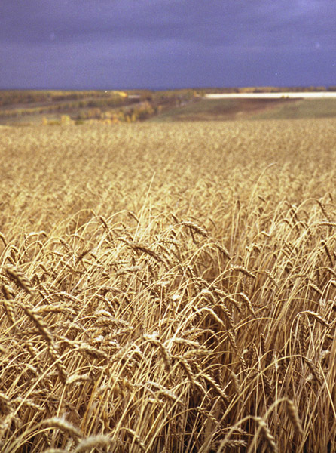

Slide 5
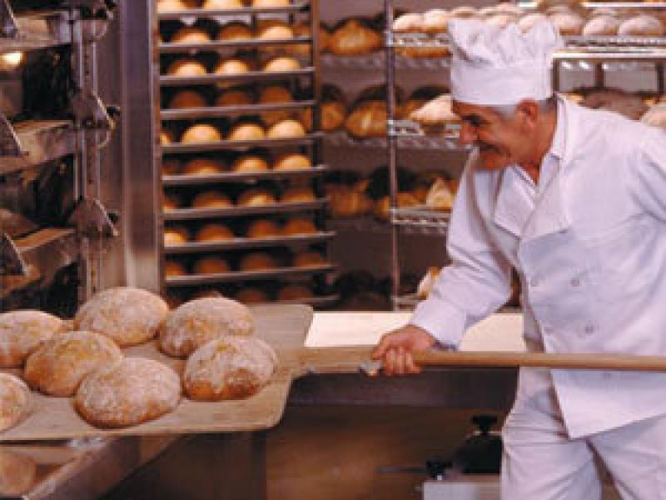

Slide 6
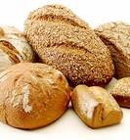
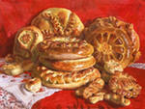

Slide 7
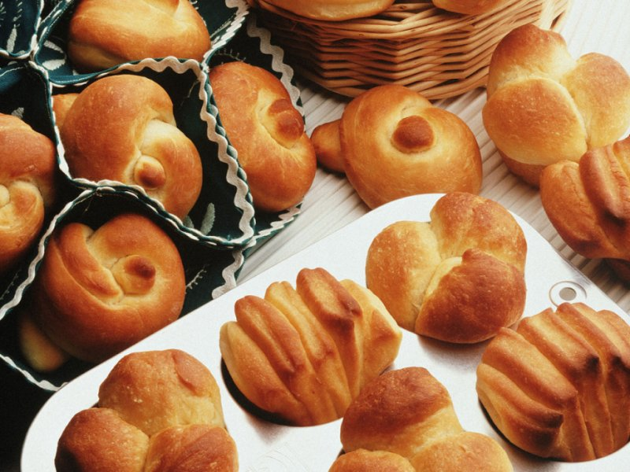

Slide 8
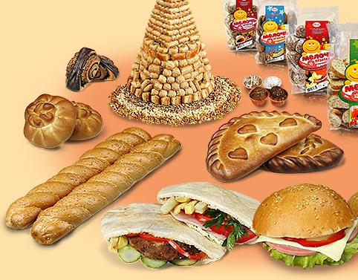

Slide 9
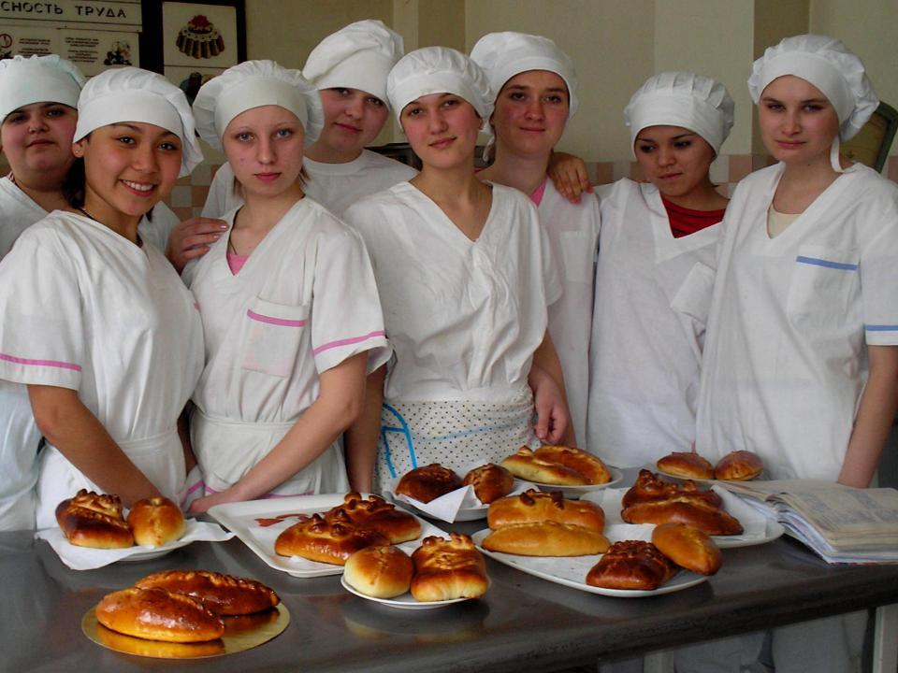

Slide 10
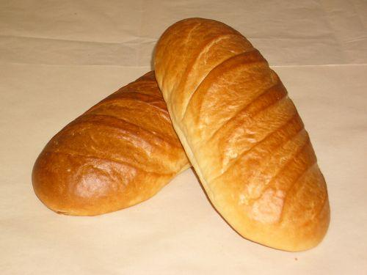

Slide 11
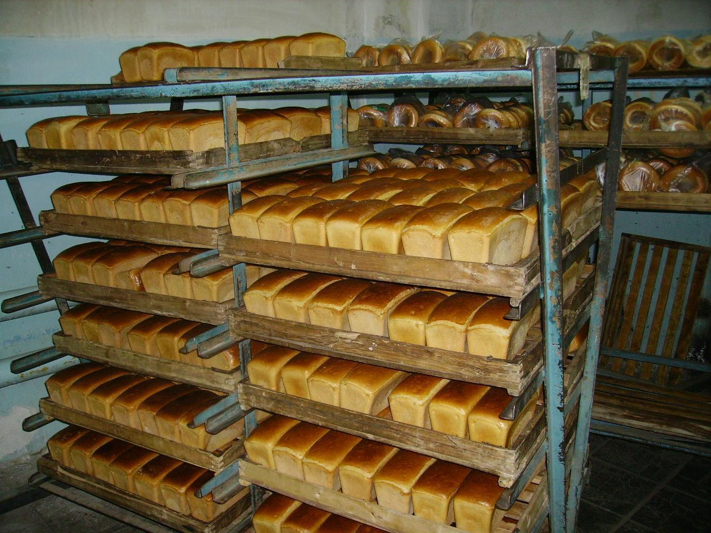

Slide 12
В нашей стране вырабатывается
свыше 35 млн. тонн хлебных изделий в год,
600 различных видов хлеба, булочных, бараночных, диетических изделий.

Slide 13
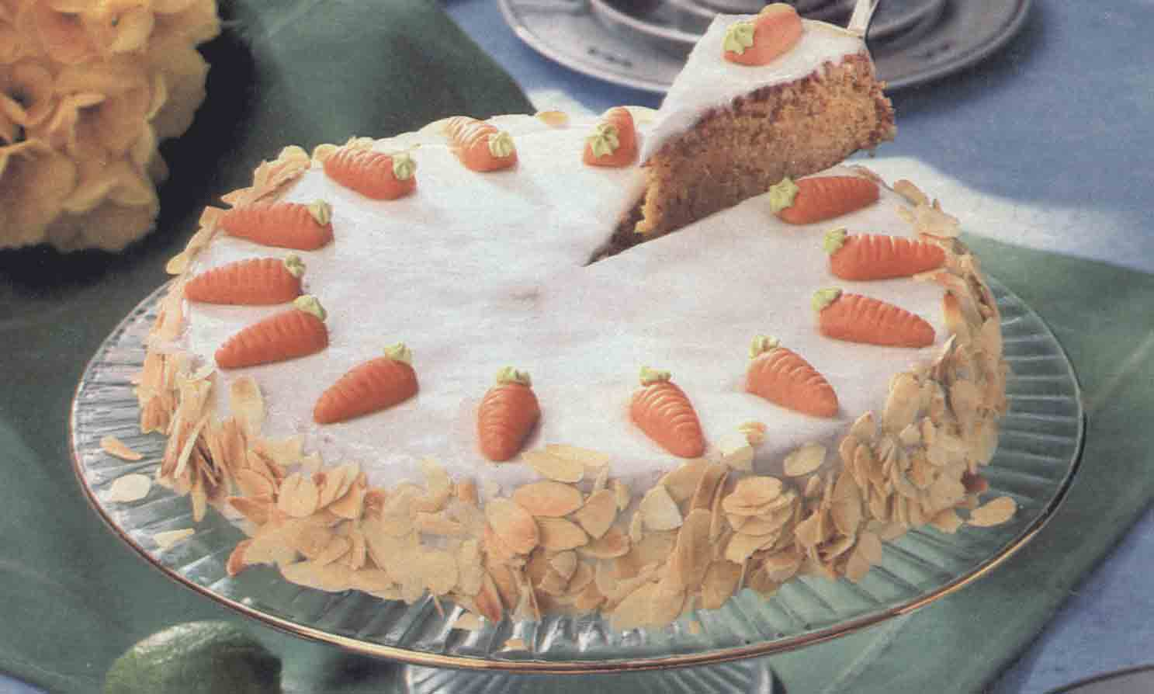

Slide 14
Калорийность хлебобулочных изделий
На 100 г. продукта приходится
180-400 ккалорий

Slide 15
Санитарно-гигиенические правила
Тщательно мыть руки с мылом;
Волосы убрать под косынку, одеть специальную одежду;
Рабочее место и инвентарь должны быть чистыми;
К работе с пищевыми продуктами не допускаются учащиеся с ожогами, порезами на руках.

Slide 16
Посуда, инструменты и приспособления
Сито, мерный стакан, кастрюли, миксер;
Доска, скалка, формочки, дисковый нож;
Противень, формы, жарочный шкаф, электровафельница.

Slide 17
Основные продукты для приготовления мучных изделий
Мука – порошкообразный продукт, который получается в результате измельчения зерен пшеницы, ржи, кукурузы.
Качество муки определяют по:
цвету
запаху
вкусу

Slide 18
Жидкости
Вода
Кефир
Молоко

Slide 19
Дрожжи
Прессованные
Сухие
Жидкие

Slide 20
Соль
Поваренная пищевая соль влияет на процессы, происходящие в тесте при брожении, используется как вкусовое вещество.

Slide 21
Дополнительные продукты
Жиры
Сахар
Яйца

Slide 22
Разрыхлители
Биохимические – дрожжи
Химические – пищевая сода (NaHCO₃)
Механические – взбивание, раскатка

Slide 23
По способу приготовления
тесто
Дрожжевое Пресное
слоеное песочное
заварное бисквитное

Slide 24
Консистенция
Жидкое Густое
блины булочки
блинчики Крутое пироги
вафли пельмени рулеты
бисквит лапша

Slide 25
Пресное тесто
Это тесто, приготовленное без дрожжей, разрыхлителем в котором служит сода.
Из пресного теста приготавливают пирожные, печенье, торты, блинчики, пряники.

Slide 27
Информационные ресурсы
http://pochemuha.ru/istoriya-xleba-kto-pridumal-xleb
http://rus.4post.com.ua/allcoment.html?id=101149/
http://agroua.net/news/news_19898.html
http://www.drugme.ru/blog/post/view/23020/
http://www.belta.by/ru/photostory?page=5

